Slide 1
স্বাগতম

Slide 2
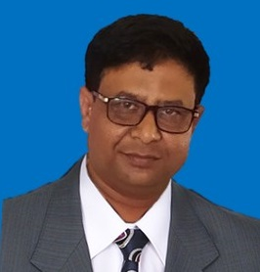
পরিচিতি
মোঃ তৌফিকুল ইসলাম রবি
প্রধান শিক্ষক
মোহনপুর সরকারি প্রাথমিক বিদ্যালয়
বিরামপুর, দিনাজপুর।
Sweetsorrow_robi@yahoo.com
01719249776
বাংলাদেশ ও বিশ্বপরিচয়
চতুর্থ শ্রেণি
সময়ঃ ৩০ মিনিট

Slide 3
একটা ভিডিও দেখি।
ভিডিওতে আমরা কী দেখলাম?

Slide 4
নিচের চিত্রগুলো লক্ষ্য কর।
শ্রমজীবী।
কায়িক শ্রমের বিনিময়ে যারা অর্থ উপার্জন করেন তাদের কী বলা হয়?
তারা কী ধরনের কাজ করছেন?
ছবিতে কী দেখতে পাচ্ছো?
সব ধরনের পেশাকে আমাদের কী করা উচিৎ?
এই মানুষগুলো কি একইরকম কাজ করছে?

Slide 5
আমাদের আজকের পাঠ
কাজের মর্যাদা
শ্রমজীবী

Slide 6
শিখনফলঃ
এই পাঠ শেষে শিক্ষার্থীরা-
6.1.1 শ্রমের গুরুত্ব বলতে পারবে।
6.2.1 সমাজে সকল পেশাজীবীর অবদান বলতে পারবে।
6.3.1 দুই তিন ধরনের পেশাজীবীর বর্ননা দিতে পারবে।

Slide 7
মনোযোগ দিয়ে লক্ষ্য কর।
অর্থ উপার্জনের জন্য শুধু শ্রমিক নয়, প্রত্যেক মানুষকেই শ্রম প্রদান করতে হয়।
ছবির মানুষগুলো কারা?
শ্রমিকদের কারখানায় শ্রম প্রদানের কারণ কী?
বিভিন্ন কারখানায় কর্মরত শ্রমিক।

Slide 8
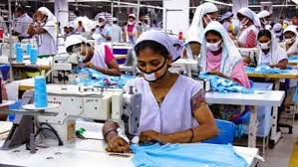
নিচের ছবিতে কী দেখতে পাচ্ছ?
পোশাক কারখানায়।
তারা কোথায় কাজ করেন?
পোশাক শ্রমিক

Slide 9
ভিডিওটি মনোযোগ সহকারে দেখ।
ভিডিও থেকে আমরা কী জানলাম?

Slide 10
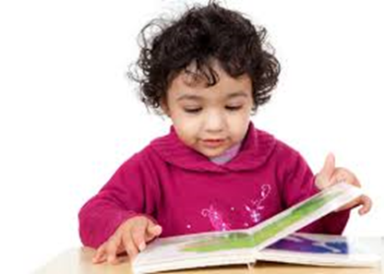
একক কাজ
তৈরি পোশাক রপ্তানিতে পোশাক শ্রমিকদের ভূমিকা কী?

Slide 11
একটা ভিডিও দেখি।
ভিডিওতে কী দেখলে?

Slide 12
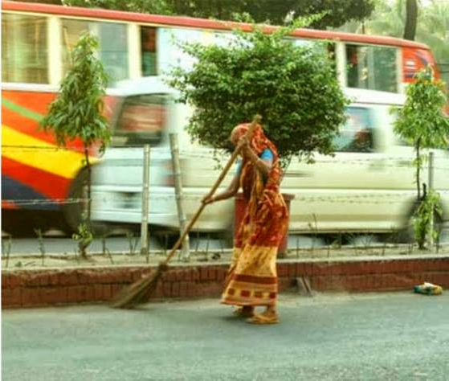
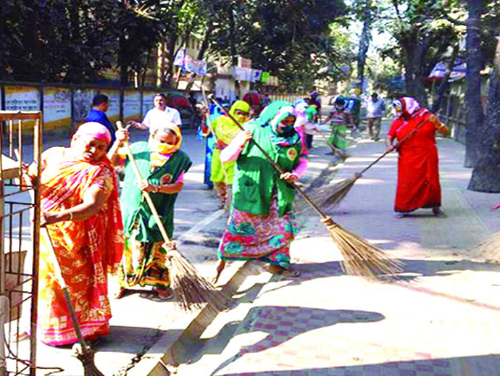
নিচের ছবি দুইটিতে কাদেরকে দেখা যায়?
পরিচ্ছন্নতাকর্মী
পরিচ্ছন্নতাকর্মী
বিদ্যালয়, অফিস, হাসপাতাল এবং রাস্তা পরিষ্কার করে পরিবেশ পরিচ্ছন্ন ও নিরাপদ রাখেন।
পরিচ্ছন্নতাকর্মী কী কাজ করেন?

Slide 13
চিত্রগুলো মনোযোগ সহকারে লক্ষ্য কর।
নৌকা
রিকশা
বাস
রেলগাড়ি
ট্রাক
ট্যাক্সি
এক স্থান থেকে অন্য স্থানে চলাচলের জন্য এবং মালামাল পরিবহনের জন্য ব্যবহার করি।
এই যানবাহনগুলো আমরা কী কাজে ব্যবহার করি?

Slide 14
চিত্রগুলো মনোযোগ সহকারে লক্ষ্য কর।
রিকশা চালক
ট্রেন চালক
বাস চালক
নৌকা চালক
এই পেশাগুলোর সাথে জড়িত মানুষগুলোকে কী বলা হয়?
পরিবহন শ্রমিক।
ছবির মানুষগুলো কারা?
পরিবহন চালক।

Slide 15
দলে কাজঃ
নিচের ছকের পেশাগুলো সম্পর্কে দলে আলোচনা কর। তারা কোথায় এবং কী কাজ করেন তা লেখ। এ ধরনের আরও একটি পেশা সম্পর্কে লেখ।
পেশা | কাজের স্থান | কাজের ফলাফল
কারখানা শ্রমিক
পরিচ্ছন্নতাকর্মী
পরিবহন শ্রমিক

Slide 16
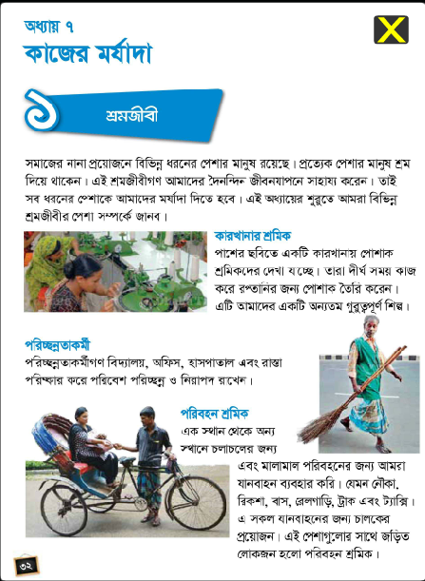
নিরব পাঠ
পাঠ্য বইয়ের ৩২ পৃষ্ঠা

Slide 17
নিচের প্রশ্নগুলোর উত্তর দাওঃ
শ্রমের গুরুত্ব সম্পর্কে তিনটি বাক্য লেখ।
কোন কোন কাজে পুরুষের সাথে নারীরাও অংশগ্রহণ করেন?
সকল পেশার মানুষের সাথে আমাদের কেমন আচরণ করা উচিৎ?
পরিচ্ছন্নতা কর্মী ও পরিবহন শ্রমিক আমাদের কীভাবে সাহায্য করেন?

Slide 18
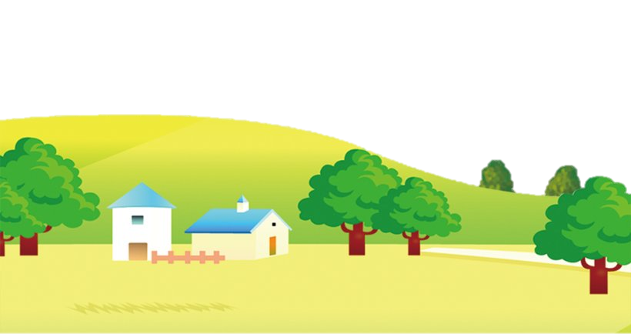
পরিকল্পিত কাজঃ
তুমি ভবিষ্যতে কোন পেশায় কাজ করতে চাও তার ৩টি কারন লিখে আনবে।

Slide 19
ন্য
দ
বা
ধ

